Slide 1


信手卡來
組員：高聖翔、張詠程、廖峴寬、
江品昀、黃郁豪、李泓慶、廖家禹
指導老師：郭惠民、施丞優、
蔡政廷、蔡昀翰

Slide 2

專案動機及目的
銀行及信用卡片眾多，不同的信用卡的消費方式、及使用者喜歡的回饋方式不同
，無法即時找到適合自己的卡片，以及從未辦過信用卡的人欲先得知申辦信用卡
的核卡額度
報告人：高聖翔

Slide 3

專題流程
1
專題架構
2
前端呈現
3
資料萃取
4
推薦及預測模型
5
資料串流
6
雲端架構
7
未來展望
報告人：高聖翔

Slide 4


專題架構

Slide 5
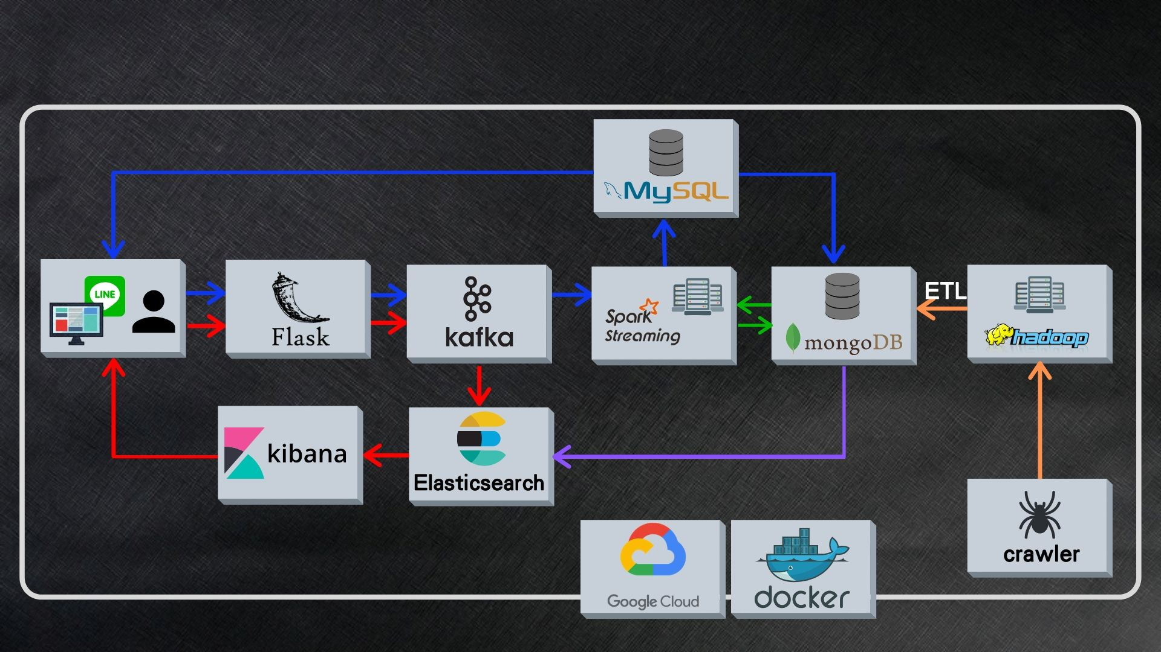
專題架構
報告人：高聖翔

Slide 6
專題分工
 | 高聖翔 | 張詠程 | 廖峴寬 | 江品昀 | 黃郁豪 | 李泓慶 | 廖家禹
前端呈現 |  |  |  | V |  |  | V
ETL | V | V | V | V | V | V | V
推薦系統 |  | V | V | V | V | V
預測模型 |  | V |  |  |  | V
系統架構 | V |  | V
雲端架構 | V
資料視覺化 | V |  |  |  | V

Slide 7
前端呈現

Slide 8

Line Bot功能
個人用戶
商業用戶
前端呈現
資料萃取
推薦模型
雲端架構
未來展望
資料串流
預測模型
報告人：江品昀

Slide 9

Line Bot功能
前端呈現
資料萃取
推薦模型
雲端架構
未來展望
資料串流
預測模型
報告人：江品昀

Slide 10
Line Bot功能
個人用戶
核卡額度預測
信用卡推薦
相關新聞
附近商家優惠
未持有卡片
已持有卡片
前端呈現
資料萃取
推薦模型
雲端架構
未來展望
資料串流
預測模型
報告人：江品昀

Slide 11
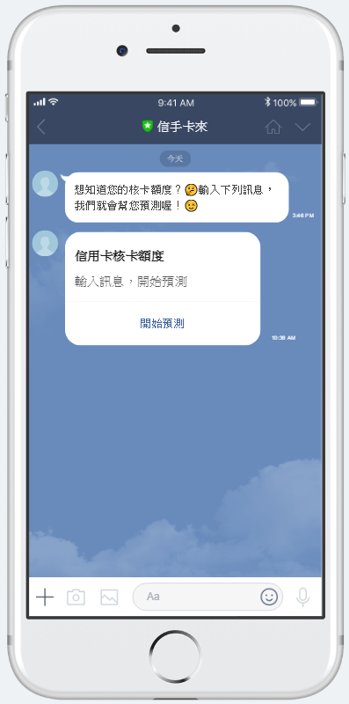
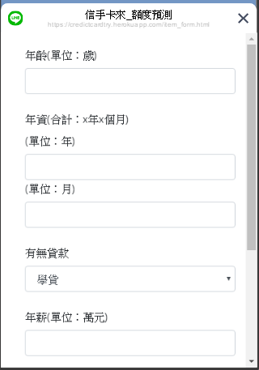
核卡額度預測
使用Liff網頁
突破line對話框架限制
減少資料輸入順序不一、格式錯誤等問題
前端呈現
資料萃取
推薦模型
雲端架構
未來展望
資料串流
預測模型
報告人：江品昀

Slide 12
Line Bot功能
個人用戶
核卡額度預測
信用卡推薦
相關新聞
附近商家優惠
未持有卡片
已持有卡片
前端呈現
資料萃取
推薦模型
雲端架構
未來展望
資料串流
預測模型
報告人：江品昀

Slide 13
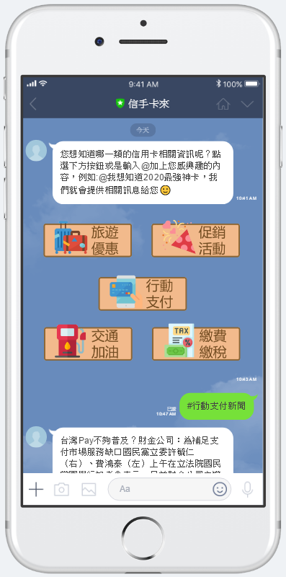
新聞推薦
使用ImageMap選單
用戶可直接點選主題
前端呈現
資料萃取
推薦模型
雲端架構
未來展望
資料串流
預測模型
報告人：江品昀

Slide 14





前端呈現
網站架構
推薦適合你信用卡
網頁設計
網站功能
前端呈現
資料萃取
推薦模型
雲端架構
未來展望
資料串流
預測模型
報告人：廖家禹
Notes:
Flask 1.輕巧 2.簡潔 3.擴充套件性強

Slide 15
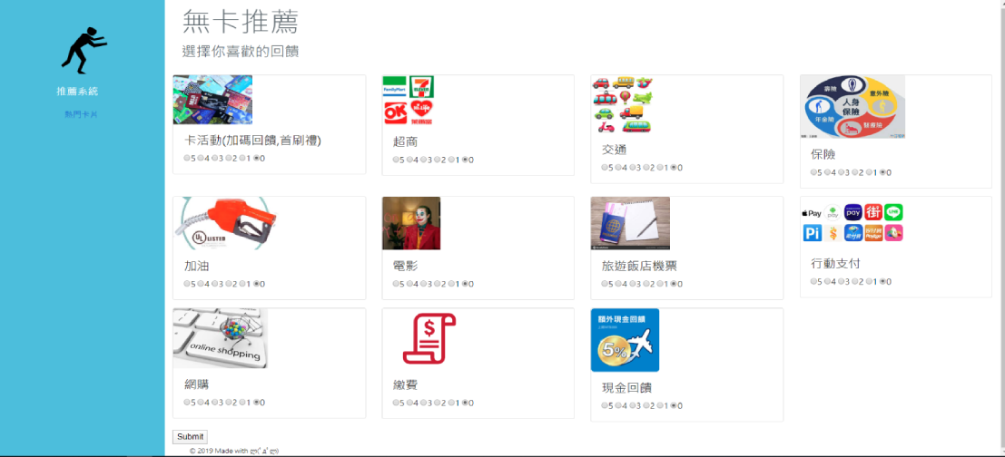
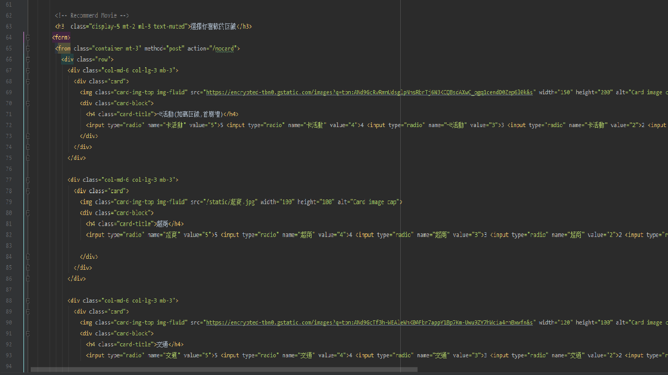
前端呈現-無卡推薦
前端呈現
資料萃取
推薦模型
雲端架構
未來展望
資料串流
預測模型
報告人：廖家禹

Slide 16
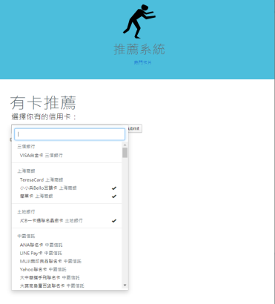
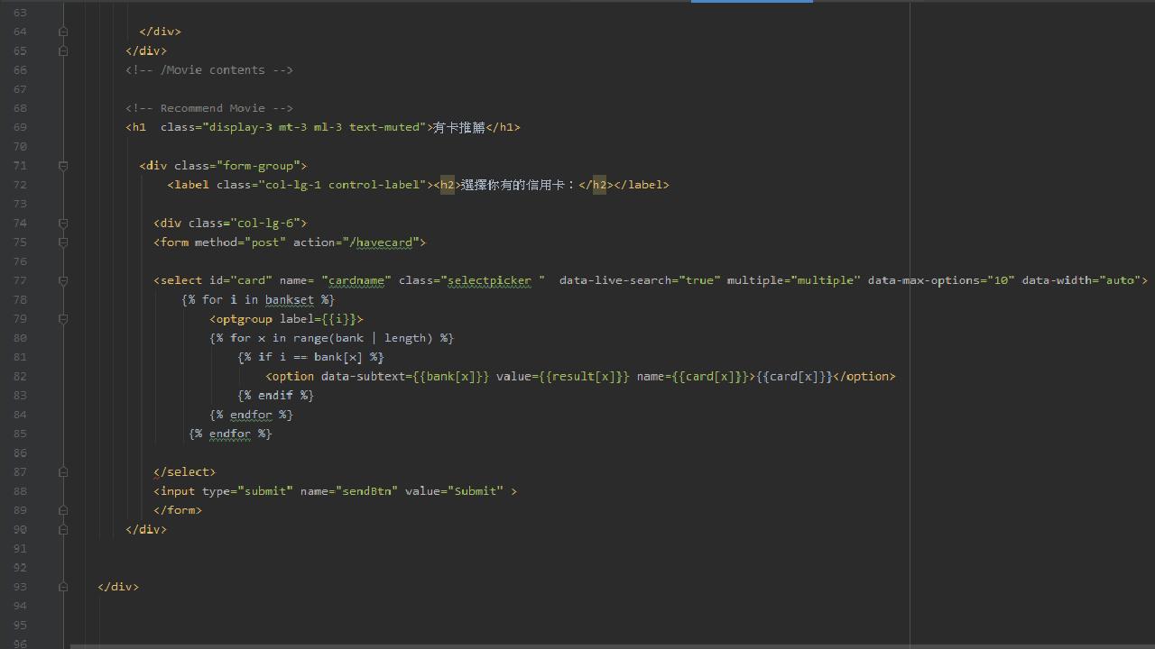
前端呈現-有卡推薦
前端呈現
資料萃取
推薦模型
雲端架構
未來展望
資料串流
預測模型
報告人：廖家禹

Slide 17

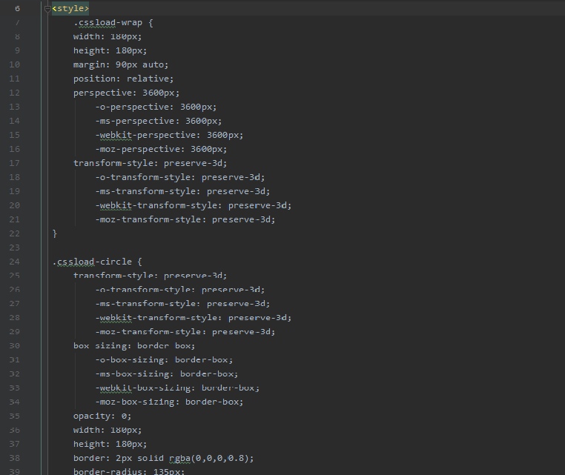
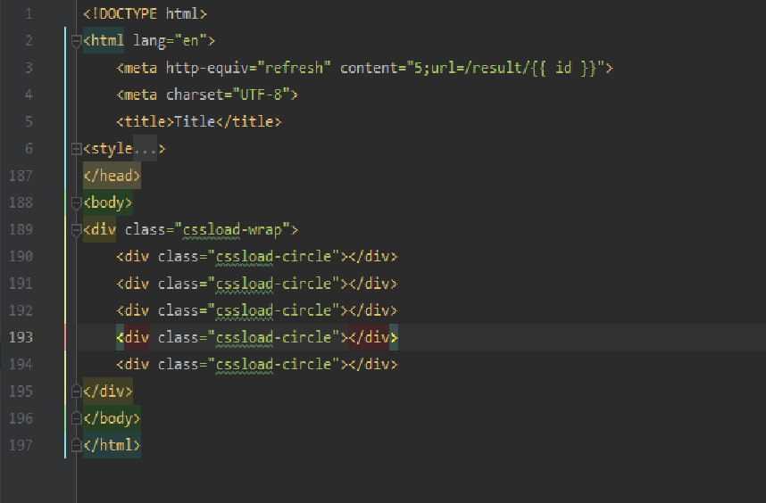
前端呈現-等待頁面
CSS
html
前端呈現
資料萃取
推薦模型
雲端架構
未來展望
資料串流
預測模型
報告人：廖家禹

Slide 18
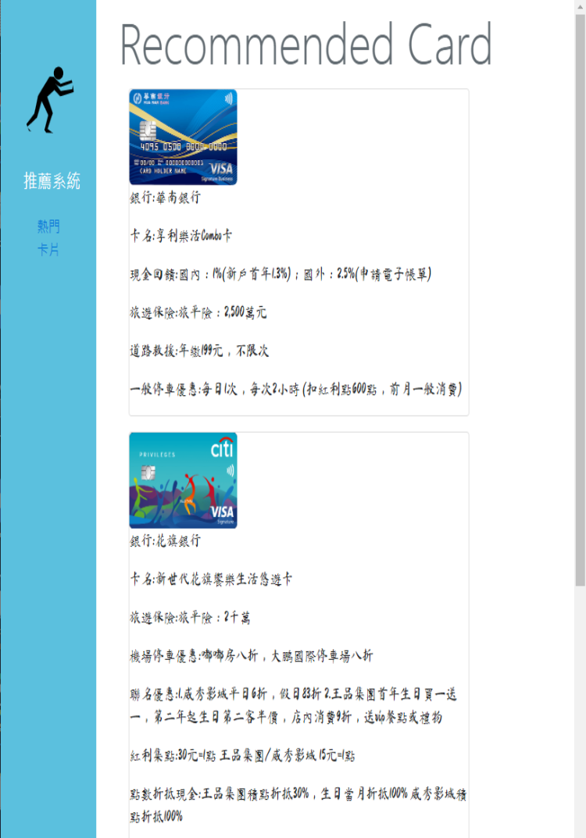
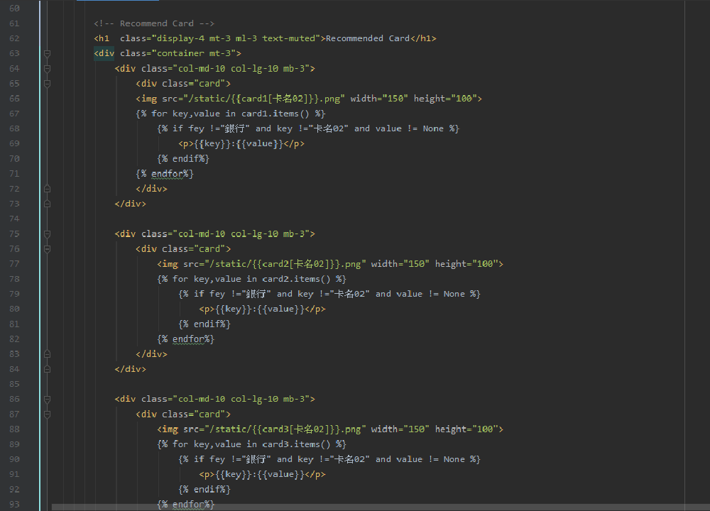
前端呈現-結果頁面
前端呈現
資料萃取
推薦模型
雲端架構
未來展望
資料串流
預測模型
報告人：廖家禹

Slide 19
資料萃取

Slide 20







資料爬蟲
資料
Hadoop 資料夾
資料來源:
1.ptt
2.新聞/部落格 文章資訊
3.信用卡資料
4.GPS資料
前端呈現
資料萃取
推薦模型
雲端架構
未來展望
資料串流
預測模型
報告人：張詠程

Slide 21
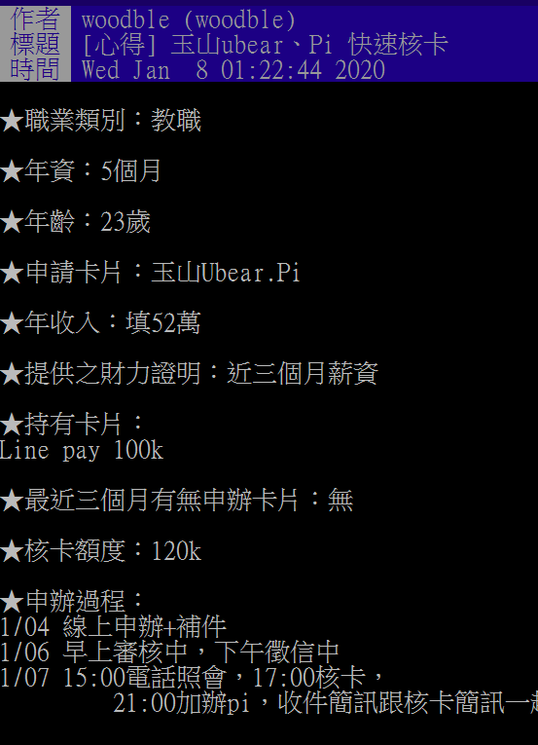
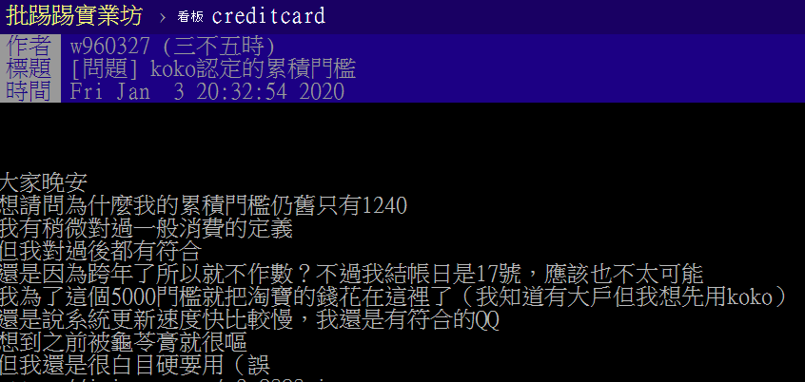
資料來源PTT
1.Requests
2.bs4
前端呈現
資料萃取
推薦模型
雲端架構
未來展望
資料串流
預測模型
報告人：張詠程

Slide 22
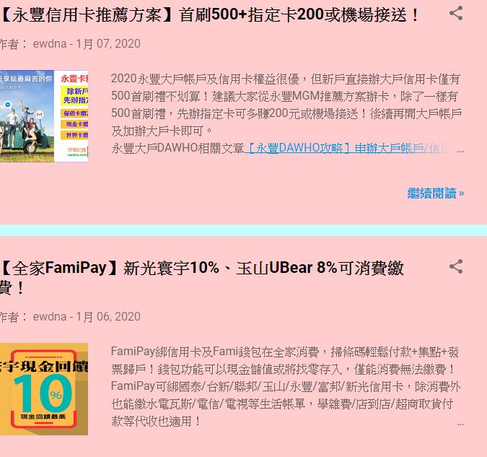
新聞/部落格 文章資訊
1.Requests
2.bs4
3.selenium
前端呈現
資料萃取
推薦模型
雲端架構
未來展望
資料串流
預測模型
報告人：張詠程

Slide 23
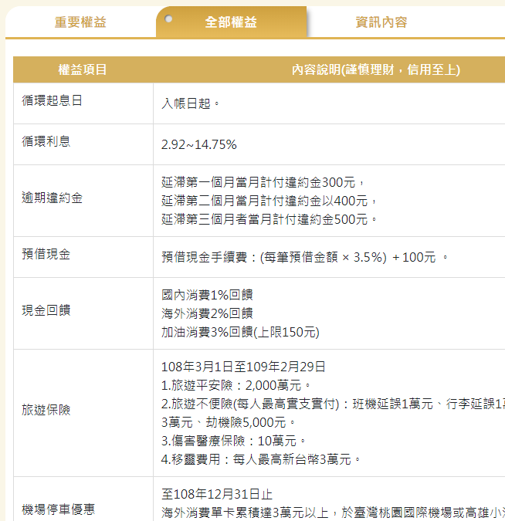
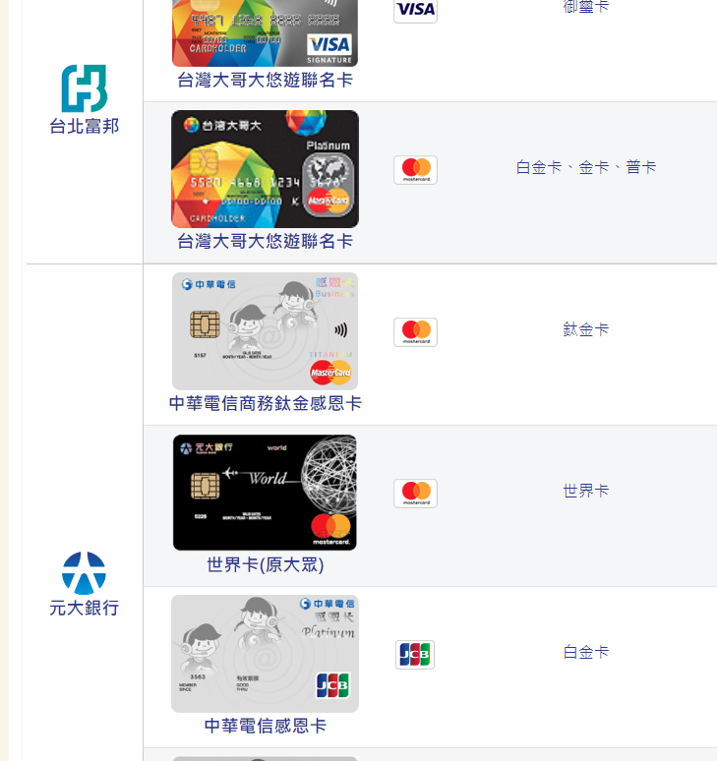
信用卡資料
1.Requests
2.bs4
3.Selenium
4.ipaddress
前端呈現
資料萃取
推薦模型
雲端架構
未來展望
資料串流
預測模型
報告人：張詠程

Slide 24
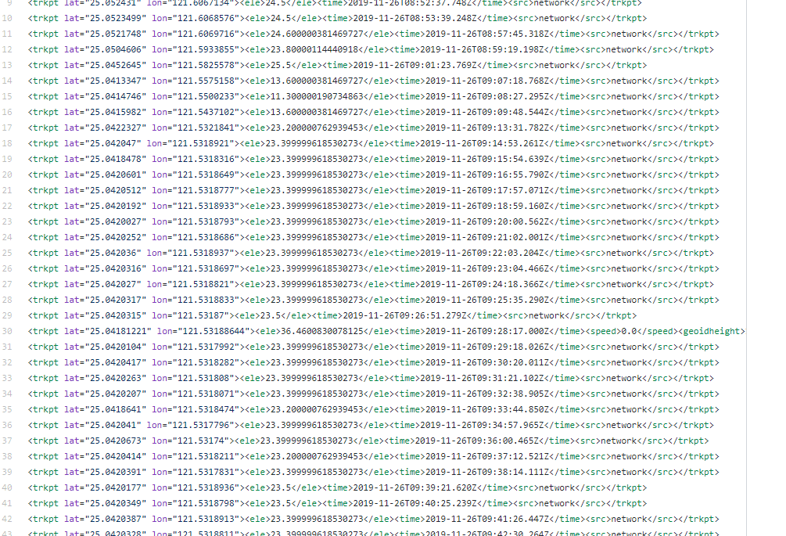
GPS資料
經緯度
日期時間
前端呈現
資料萃取
推薦模型
雲端架構
未來展望
資料串流
預測模型
報告人：張詠程

Slide 25

PTT心得文
用途
1.額度預測
2.持有信用卡推薦
前端呈現
資料萃取
推薦模型
雲端架構
未來展望
資料串流
預測模型
報告人：張詠程

Slide 26
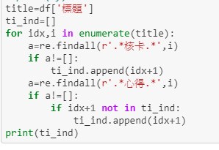
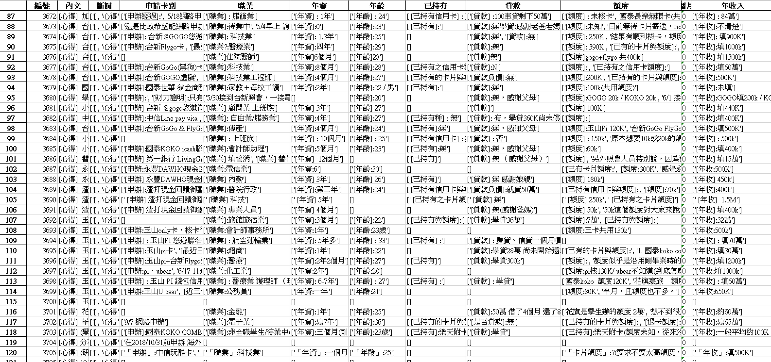
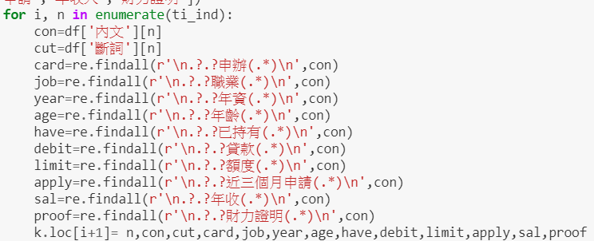
心得文(額度預測)
所需資料: PTT上心得文的分享資料
篩選所需要的文章
整理成表格A
找出所需要的資料
前端呈現
資料萃取
推薦模型
雲端架構
未來展望
資料串流
預測模型
報告人：張詠程

Slide 27
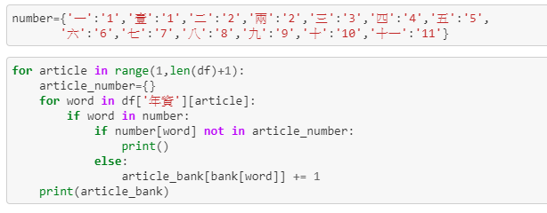
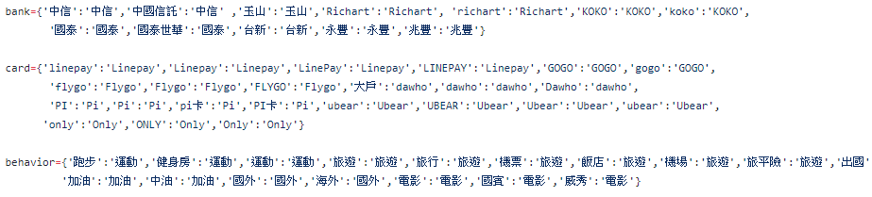
心得文(額度預測)
建立字典做同意字的正規化
數字、卡名、銀行、及縮寫相關
前端呈現
資料萃取
推薦模型
雲端架構
未來展望
資料串流
預測模型
報告人：張詠程

Slide 28
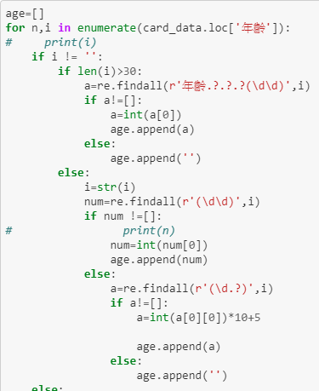
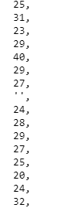
心得文(額度預測)
字數大於30代表抓到很多東西 取年齡後的數字
結果
正常的兩個數字
只有一個數字例如2X /3X
前端呈現
資料萃取
推薦模型
雲端架構
未來展望
資料串流
預測模型
報告人：張詠程

Slide 29
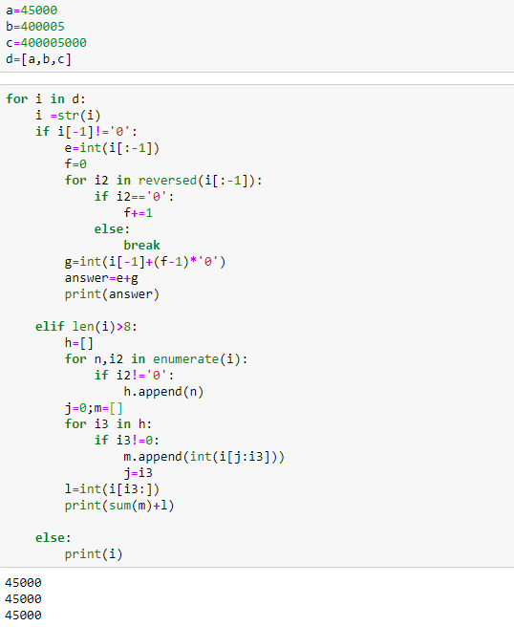
心得文(額度預測)
輸入格式問題:
1.純數字
2.四萬五
3.四萬五千
整理
45000
取出
400005
尾數不為零者取出並加該位數字000
400005000
位數大於8者以非0數為基點分割並前後相加
前端呈現
資料萃取
推薦模型
雲端架構
未來展望
資料串流
預測模型
報告人：張詠程

Slide 30
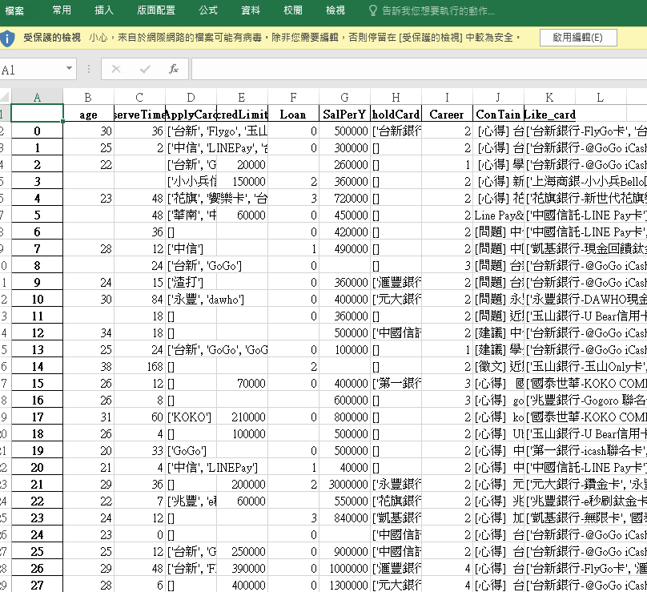
心得文(額度預測)
輸出結果:
每個用戶的資料
供預測額度建模
(機器學習&深度學習)
前端呈現
資料萃取
推薦模型
雲端架構
未來展望
資料串流
預測模型
報告人：張詠程

Slide 31
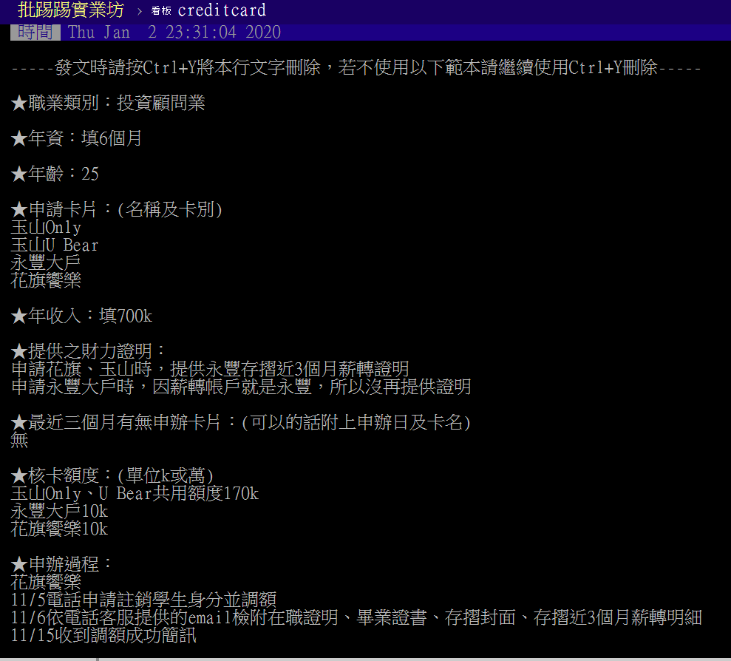
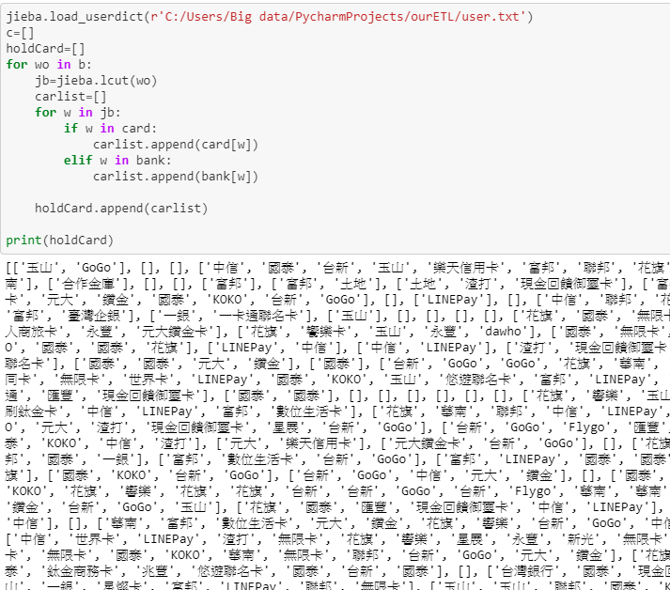
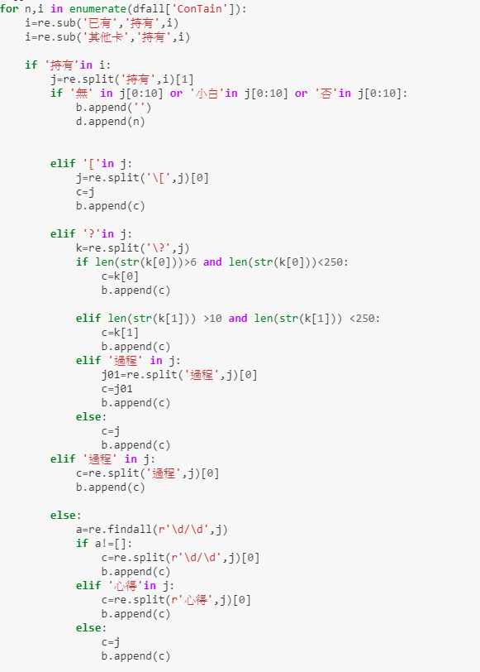
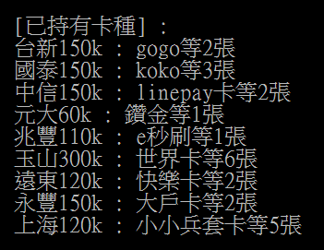
取出持有卡
前端呈現
資料萃取
推薦模型
雲端架構
未來展望
資料串流
預測模型
報告人：張詠程

Slide 32
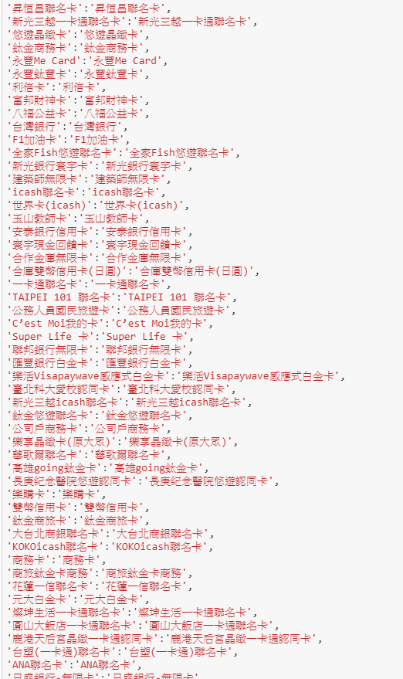
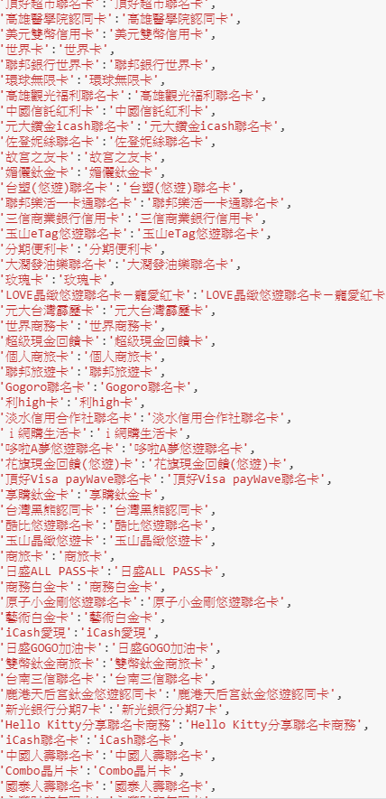
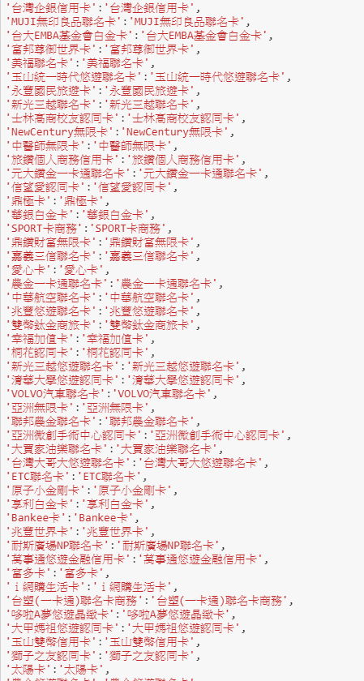
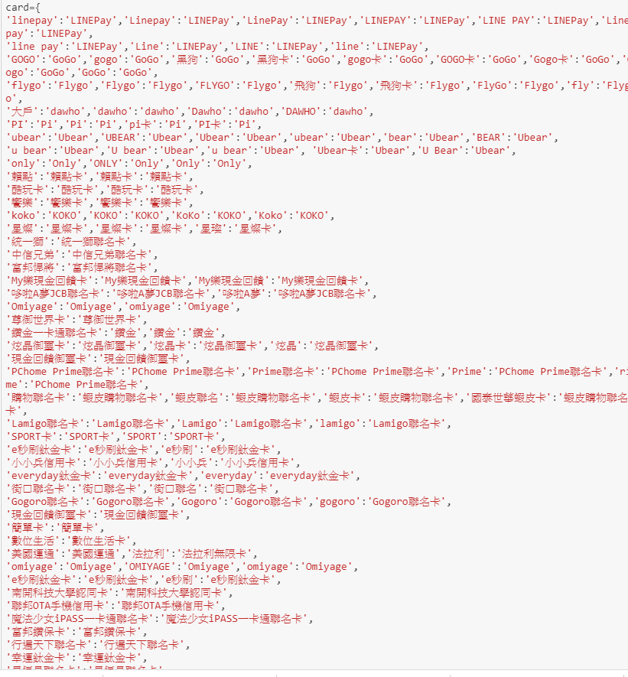
取出持有卡 2/3
最後我們的字典已經
龐大到幾乎所有卡都抓的到了

Slide 33
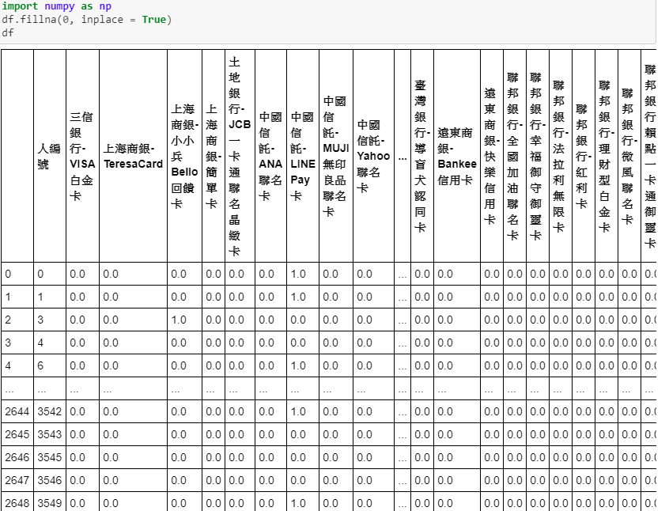
取出持有卡 3/3
整理出每個用戶和持有的卡片的矩陣
供有卡推薦卡片建模(協同過濾)
前端呈現
資料萃取
推薦模型
雲端架構
未來展望
資料串流
預測模型
報告人：張詠程

Slide 34

新聞/部落格 文章
用途
1.相關新聞錦集
2.初辦卡推薦
前端呈現
資料萃取
推薦模型
雲端架構
未來展望
資料串流
預測模型
報告人：張詠程

Slide 35
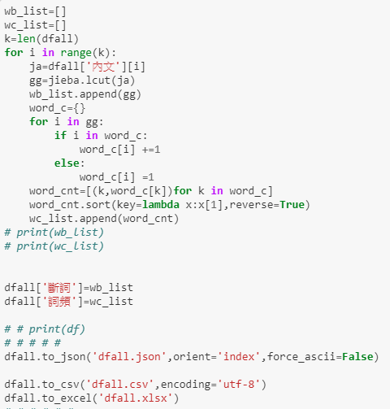
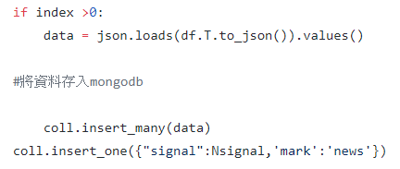
新聞相關錦集
從hadoop撈出來後斷詞
供LDA建模使用
前端呈現
資料萃取
推薦模型
雲端架構
未來展望
資料串流
預測模型
報告人：張詠程

Slide 36

初辦卡推薦
每篇文章貼標籤
1. 文章行為
2. 文章銀行
3. 文章卡片
前端呈現
資料萃取
推薦模型
雲端架構
未來展望
資料串流
預測模型
報告人：張詠程

Slide 37
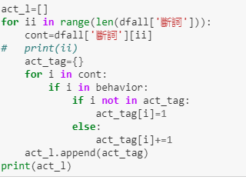
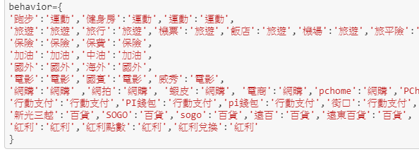
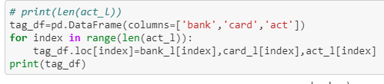
初辦卡推薦
字典內提到的字就被加進去List
並儲存提到幾次並輸出成表格
前端呈現
資料萃取
推薦模型
雲端架構
未來展望
資料串流
預測模型
報告人：張詠程

Slide 38
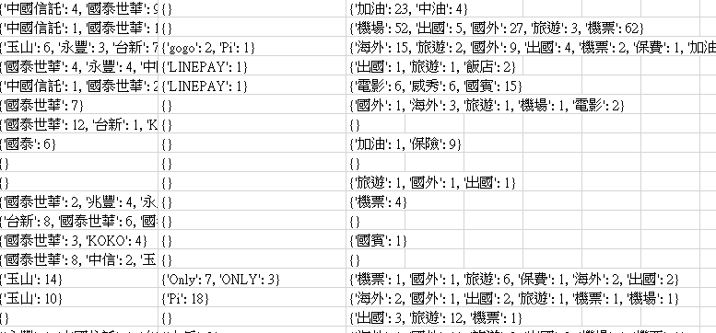
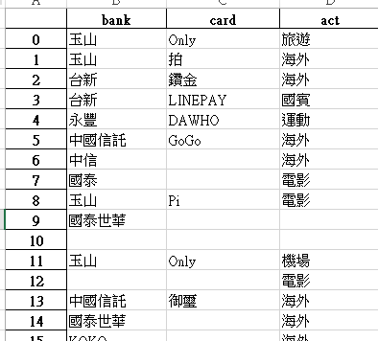
初辦卡推薦
結果輸出: 銀行 卡片 行為
結果輸出: (最高) 銀行 卡片 行為
前端呈現
資料萃取
推薦模型
雲端架構
未來展望
資料串流
預測模型
報告人：張詠程

Slide 39
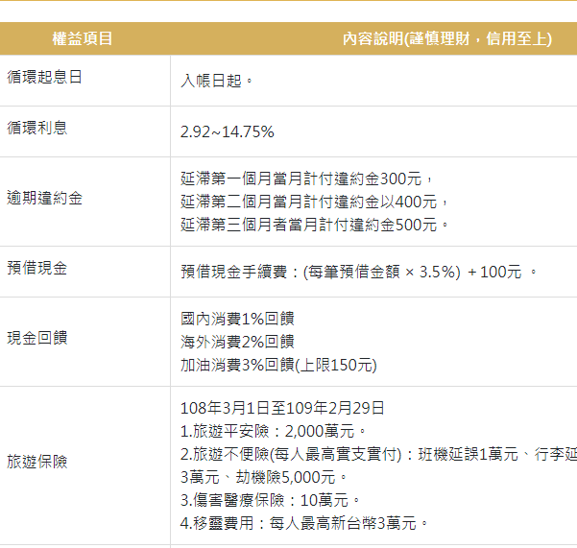

信用卡資料
用途:
卡片資料的呈現
前端呈現
資料萃取
推薦模型
雲端架構
未來展望
資料串流
預測模型
報告人：張詠程

Slide 40
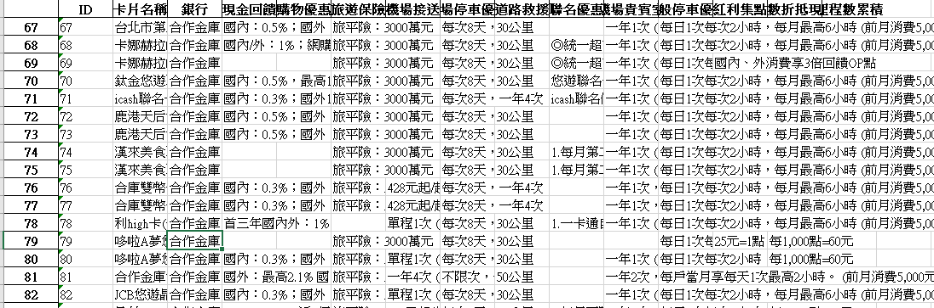
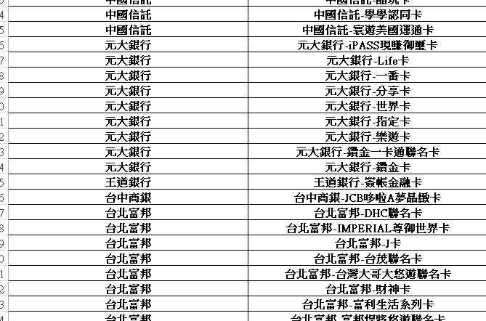
信用卡資料
大表: 內容齊全但重複
小表: 跑模型所用輸出的結果
1000多筆
資料MAPING
(名字不統一)
305筆
前端呈現
資料萃取
推薦模型
雲端架構
未來展望
資料串流
預測模型
報告人：張詠程

Slide 41
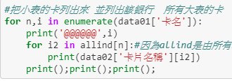
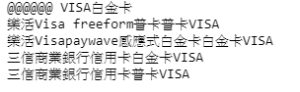
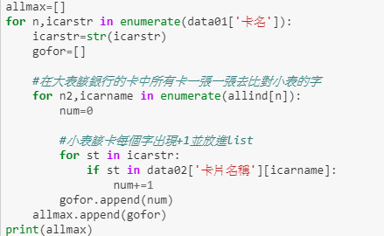
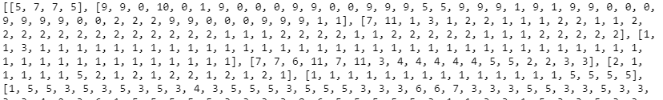
信用卡資料
同家銀行的卡
步驟
1.銀行統一
2.每張卡在同一間銀行的資料列出比較
3.核對卡片同時出現字數(出現最多的)
4.字數最多裡面(不只一張)沒出現的字最少的那張卡
取出同字體最大數
舉例: 中國信託- VISA 白金卡
中國信託-多拉a夢VISA鈦金卡
中國信託-VISA白金卡
6個字
選出
7個字
前端呈現
資料萃取
推薦模型
雲端架構
未來展望
資料串流
預測模型
報告人：張詠程

Slide 42

信用卡資料
輸出結果如下:小表裡面所有卡的相關資料
前端呈現
資料萃取
推薦模型
雲端架構
未來展望
資料串流
預測模型
報告人：張詠程

Slide 43

GPS資料 1/5
用途
1.附近優惠商家推薦
2.用戶行動軌跡
前端呈現
資料萃取
推薦模型
雲端架構
未來展望
資料串流
預測模型
報告人：張詠程

Slide 44
GPS資料 2/5
經緯度
日期時間
前端呈現
資料萃取
推薦模型
雲端架構
未來展望
資料串流
預測模型
報告人：張詠程

Slide 45


GPS資料 3/5
時間正規
1.把資料正規化
2.Geodesic套件求距離
3.距離和時間做比對求速度
除以時間
距離
輸出結果:
前端呈現
資料萃取
推薦模型
雲端架構
未來展望
資料串流
預測模型
報告人：張詠程

Slide 46



GPS資料 4/5
例子1.求加油推薦者
輸出為(用戶,速度)
用戶騎車和開車的回傳數
找出長時間騎車/開車的人
前端呈現
資料萃取
推薦模型
雲端架構
未來展望
資料串流
預測模型
報告人：張詠程

Slide 47



GPS資料 5/5
例子2.求高鐵推薦者
經緯度有在高鐵站出現
速度有大於150者
同時出現的人為高鐵推薦者
前端呈現
資料萃取
推薦模型
雲端架構
未來展望
資料串流
預測模型
報告人：張詠程

Slide 48
推薦模型

Slide 49
歐式距離取相似
新聞推薦模型
Word2Vec
取詞向量
餘弦
相似度
斷詞
Kmeans
分群
Tf-idf
取特徵值
LDA
分群
前端呈現
資料萃取
推薦模型
雲端架構
未來展望
資料串流
預測模型

Slide 50



詞向量比對
Word2Vec
取詞向量
前端呈現
資料萃取
推薦模型
雲端架構
未來展望
資料串流
預測模型
報告人：江品昀

Slide 51

新聞分群
Tf-idf
取特徵值
出現少於20篇文章
出現多於80%的文章
詞頻
逆向文檔頻率
前端呈現
資料萃取
推薦模型
雲端架構
未來展望
資料串流
預測模型
報告人：江品昀
Notes:
以某一特定文件內的高單詞頻率，乘上該單詞在文件總數中的低文件頻率，便可以產生 TF-IDF 權重值，TF-IDF 傾向於過濾掉常見的單詞，保留重要的單詞

Slide 52






Kmeans分群
分群效果不佳
前端呈現
資料萃取
推薦模型
雲端架構
未來展望
資料串流
預測模型
報告人：江品昀

Slide 53



LDA分群
每篇文章都是由數個「主題 (Topic)」所組成
每個主題都可以使用數個重要的「用詞 (Word)」來描述，且相同的用詞可同時出現在不同的主題之間。
優點：快速、直觀、易理解
交通加油
行動支付
前端呈現
資料萃取
推薦模型
雲端架構
未來展望
資料串流
預測模型
報告人：江品昀

Slide 54
交通
加油
LDA分群
促銷
活動
加油
加油站
聯名卡
旅遊
優惠
中油
促銷
周年慶
接送
行動
支付
旅平險
貴賓室
繳費
繳稅
行動支付
電子支付
電子錢包
繳稅
報稅
手續費
前端呈現
資料萃取
推薦模型
雲端架構
未來展望
資料串流
預測模型
報告人：江品昀

Slide 55


推薦模型-無卡推薦
目標使用者：初次辦信用卡，不知如何挑選卡片的使用者
前端呈現
資料萃取
推薦模型
雲端架構
未來展望
資料串流
預測模型
報告人：黃郁豪

Slide 56



推薦模型-無卡推薦
流程: 1.找出民眾在意的信用卡行為→2.計算信用卡行為分數→3.民眾依行為分數個人化推薦信用卡
5萬篇文章
建立LDA模型
從5-10個LDA分群找出各種行為主題
行為、銀行、信用卡混雜，無明確行為主題
前端呈現
資料萃取
推薦模型
雲端架構
未來展望
資料串流
預測模型
報告人：黃郁豪

Slide 57

推薦模型-無卡推薦
流程: 1.找出民眾在意的信用卡行為→2.計算信用卡行為分數→3.民眾依行為分數個人化推薦信用卡
擷取LDA各主題行為字詞
11類信用卡行為
現金回饋、網購、加油、旅遊機票飯店、超商、交通、卡活動(首刷禮)、行動支付、電影、繳稅、保險
前端呈現
資料萃取
推薦模型
雲端架構
未來展望
資料串流
預測模型
報告人：黃郁豪

Slide 58

推薦模型-無卡推薦
流程: 1.找出民眾在意的信用卡行為→2.計算信用卡行為分數→3.民眾依行為分數個人化推薦信用卡
計算信用卡行為分數
從5萬篇文章中替信用卡貼標行為
卡名 | 卡活動 | 保險 | 加油 | 行動 支付 | 超商 | 交通 | 電影 | 旅遊機票飯店 | 網購 | 繳稅 繳費 | 現金 回饋
玉山銀行-Pi 拍錢包信用卡 | 168 | 96 | 88 | 327 | 163 | 69 | 90 | 226 | 244 | 86 | 210
渣打銀行-現金回饋御璽卡 | 122 | 68 | 85 | 84 | 69 | 24 | 76 | 256 | 123 | 31 | 303
上海商銀-小小兵Bello回饋卡 | 13 | 7 | 7 | 11 | 10 | 1 | 7 | 20 | 17 | 1 | 13
前端呈現
資料萃取
推薦模型
雲端架構
未來展望
資料串流
預測模型
報告人：黃郁豪

Slide 59



推薦模型-無卡推薦
流程: 1.找出民眾在意的信用卡行為→2.計算信用卡行為分數→3.依輸入行為分數個人化推薦信用卡
使用者11項行為分數
信用卡行為分數
輸入結果與信用卡行為比對Pearson相似(Content based)
scipy.stats.pearsonr
前端呈現
資料萃取
推薦模型
雲端架構
未來展望
資料串流
預測模型
報告人：黃郁豪

Slide 60
推薦模型-有卡推薦
目標使用者:針對已持有信用卡族群，根據已持有卡推薦個人化信用卡
前端呈現
資料萃取
推薦模型
雲端架構
未來展望
資料串流
預測模型
報告人：黃郁豪

Slide 61




推薦模型-有卡推薦
流程: 1.PTT文章訓練資料→2.比較三種推薦模型→3.選擇協同過濾item_based推薦模型部署在系統
訓練模型資料矩陣
三種推薦模型
(1)協同過濾-
user_based
(2)協同過濾-
item_based
(3)SVD矩陣分解
2500人x180張信用卡
前端呈現
資料萃取
推薦模型
雲端架構
未來展望
資料串流
預測模型
報告人：黃郁豪

Slide 62

推薦模型-有卡推薦
流程: 1.PTT文章訓練資料→2.比較三種推薦模型→3.選擇協同過濾item_based推薦模型部署在系統
協同過濾-user_based
計算時間、準確率與K之關係
使用者 | 小小兵Bello回饋卡 | LINE Pay卡 | MUJI無印良品聯名卡 | 賴點卡
1 | 1 | 1 | 1 | 0
2 | 0 | 1 | 0 | 1
3 | 0 | 0 | 1 | 0
4 | 0 | 0 | 0 | 1
新用戶 | 1 | 1 | ? | ?
選擇多少相似使用者(k)?
選擇k=50準確率最高
前端呈現
資料萃取
推薦模型
雲端架構
未來展望
資料串流
預測模型
報告人：黃郁豪

Slide 63

推薦模型-有卡推薦
流程: 1.PTT文章訓練資料→2.比較三種推薦模型→3.選擇協同過濾item_based推薦模型部署在系統
(2)協同過濾-item_based
持有卡數量分布
計算時間及準確度
使用者 | 小小兵Bello回饋卡 | LINE Pay卡 | MUJI無印良品聯名卡 | 賴點卡
1 | 1 | 1 | 1 | 0
2 | 0 | 1 | 0 | 0
3 | 0 | 0 | 1 | 0
4 | 0 | 0 | 1 | 1
新用戶 | 1 | 1 | ? | ?
TopN準確度 | 2500人 計算時間
11% | 13秒
超過9成使用者持有卡小於5張，計算時間少
推薦相似卡
前端呈現
資料萃取
推薦模型
雲端架構
未來展望
資料串流
預測模型
報告人：黃郁豪

Slide 64


推薦模型-有卡推薦
流程: 1.PTT文章訓練資料→2.比較三種推薦模型→3.選擇協同過濾item_based推薦模型部署在系統
(3)SVD矩陣分解-選擇多少特徵(k)?
計算時間與準確度與特徵數量(k)關係
選擇k=1準確率最高
前端呈現
資料萃取
推薦模型
雲端架構
未來展望
資料串流
預測模型
報告人：黃郁豪

Slide 65

推薦模型-有卡推薦
流程: 1.PTT文章訓練資料→2.比較三種推薦模型→3.選擇協同過濾item_based推薦模型部署在系統
模型 | K選擇 | TopN準確度 | 2500人 計算時間
協同過濾- user_based | 50 | 9.5% | 70秒
協同過濾- item_based | - | 11% | 13秒
SVD矩陣分解 | 1 | 10% | 9.6秒
前端呈現
資料萃取
推薦模型
雲端架構
未來展望
資料串流
預測模型
報告人：黃郁豪

Slide 66
推薦模型-依GPS軌跡推薦信用卡
動機:民眾消費行為會依行為軌跡不同，適合不同的信用卡
目標使用者:收集GPS軌跡之行動廣告業者以投放信用卡廣告
前端呈現
資料萃取
推薦模型
雲端架構
未來展望
資料串流
預測模型
報告人：黃郁豪

Slide 67




推薦模型-依GPS軌跡推薦信用卡
流程: 1.蒐集使用者GPS軌跡→2.推測各使用者停留點→3.停留點結合POI資訊以推薦信用卡
蒐集7人GPS原始資料
畫出使用者移動軌跡
萃取時間、經緯度整理成DataFrame
前端呈現
資料萃取
推薦模型
雲端架構
未來展望
資料串流
預測模型
報告人：黃郁豪

Slide 68




推薦模型-依GPS軌跡推薦信用卡
流程: 1.蒐集使用者GPS軌跡→2.推測各使用者停留點→3.停留點結合POI資訊以推薦信用卡
設定速度時速3公里以下及停留時間15分鐘以上為停留點門檻值
透過geodeisc套件計算兩點距離得出當下速度
前端呈現
資料萃取
推薦模型
雲端架構
未來展望
資料串流
預測模型
報告人：黃郁豪

Slide 69




推薦模型-依GPS軌跡推薦信用卡
流程: 1.蒐集使用者GPS軌跡→2.推測各使用者停留點→3.停留點結合POI資訊以推薦信用卡
停留點結合信用卡行為地圖POI資訊，以電影院為例
依軌跡計算使用者行為分數，
比對信用卡行為Pearson相似度推薦信用卡
使用者行為分數
信用卡行為分數
使用者停留點
全台電影院
前端呈現
資料萃取
推薦模型
雲端架構
未來展望
資料串流
預測模型
報告人：黃郁豪

Slide 70
推薦模型-附近商家優惠
目標使用者:已持有特定信用卡，想知道附近優惠商家資訊
前端呈現
資料萃取
推薦模型
雲端架構
未來展望
資料串流
預測模型
報告人：黃郁豪

Slide 71



推薦模型-附近商家優惠
流程: 1.爬取優惠商家地址並轉換成經緯度→2.LINE回傳使用者位置，推薦附近商家
爬取LINE PAY卡合作之
屈臣氏及美廉社地址
商家地址透過googlemaps api轉換成經緯度
地址:基隆市仁愛區仁三路68號
經緯度(25.1289,121.742670)
前端呈現
資料萃取
推薦模型
雲端架構
未來展望
資料串流
預測模型
報告人：黃郁豪

Slide 72



推薦模型-附近商家優惠
流程: 1.爬取優惠商家地址並轉換成經緯度→2.LINE回傳使用者位置，推薦附近商家
使用者LINE回傳位置，後臺擷取經緯度
透過geodesic計算當下位置與商家距離
回傳最近5家商家資訊
前端呈現
資料萃取
推薦模型
雲端架構
未來展望
資料串流
預測模型
報告人：黃郁豪

Slide 73
預測模型

Slide 74

預測模型
傳統線性模型
機器學習
深度學習
目標:利用給定的年齡,年薪等6個自變數預測其核卡額度(credit limit)
前端呈現
資料萃取
推薦模型
雲端架構
未來展望
資料串流
預測模型
報告人：李泓慶

Slide 75


預測模型－資料概述與預處理
國際慣例1:填補缺失值
去除100萬以上的核卡額度,約莫三倍標準差的離群值
總樣本數1687,不少變數有缺失值
隨機森林補值
前端呈現
資料萃取
推薦模型
雲端架構
未來展望
資料串流
預測模型
報告人：李泓慶

Slide 76
預測模型－資料概述與預處理
國際慣例2:去除離群值
去除100萬以上的核卡額度,約莫三倍標準差的離群值
總樣本數1687,不少變數有缺失值
隨機森林補值
前端呈現
資料萃取
推薦模型
雲端架構
未來展望
資料串流
預測模型
報告人：李泓慶

Slide 77


預測模型－資料概述與預處理－共線性
國際慣例3:去除共線性
相關係數矩陣-相關係數皆小於0.7
無
共
線
性
VIF(Variance Inflation Factor)值皆小於10
前端呈現
資料萃取
推薦模型
雲端架構
未來展望
資料串流
預測模型
報告人：李泓慶

Slide 78

預測模型－資料概述與預處理
為方便直覺理解,將credit limit分為20群
結果
前端呈現
資料萃取
推薦模型
雲端架構
未來展望
資料串流
預測模型
報告人：李泓慶

Slide 79


預測模型－傳統線性模型
傳統線性模型的平均準確度30.81%
常聽到的羅吉斯回歸準度最高
前端呈現
資料萃取
推薦模型
雲端架構
未來展望
資料串流
預測模型
報告人：李泓慶

Slide 80
預測模型－傳統線性模型
傳統線性模型的平均準確度30.81%
常聽到的羅吉斯回歸準度最高
前端呈現
資料萃取
推薦模型
雲端架構
未來展望
資料串流
預測模型
報告人：李泓慶

Slide 81



預測模型－機器學習
機器學習模型的平均準確度35.60%
Xgboost不虧是當今最強分類器,以準度39.08%居冠
隨機森林以準度38.69%緊追在後
前端呈現
資料萃取
推薦模型
雲端架構
未來展望
資料串流
預測模型
報告人：李泓慶

Slide 82
預測模型－機器學習
機器學習模型的平均準確度35.60%
Xgboost不虧是當今最強分類器,以準度39.08%居冠
隨機森林以準度38.69%緊追在後
前端呈現
資料萃取
推薦模型
雲端架構
未來展望
資料串流
預測模型
報告人：李泓慶

Slide 83


預測模型－機器學習, 集成
選出剛剛表現不錯的模型,讓他們投票,採用多數決
在不調任何參數的情況下,準度提升至41.27%
前端呈現
資料萃取
推薦模型
雲端架構
未來展望
資料串流
預測模型
報告人：李泓慶

Slide 84





預測模型－深度學習
錯誤:訓練停滯的問題
猜測原因1:以梯度下降法訓練,啟動函數使用
sigmoid時,sigmoid接近0或1時產生梯度
消失的問題
解決方法:啟動函數使用relu,減少神經網路深度
前端呈現
資料萃取
推薦模型
雲端架構
未來展望
資料串流
預測模型
報告人：李泓慶

Slide 85
預測模型－機器學習
錯誤:訓練停滯的問題
猜測原因1:以梯度下降法訓練,啟動函數使用
sigmoid時,sigmoid接近0或1時產生梯度
消失的問題
解決方法:啟動函數使用relu,減少神經網路深度
前端呈現
資料萃取
推薦模型
雲端架構
未來展望
資料串流
預測模型
報告人：李泓慶

Slide 86


預測模型－深度學習
猜測原因2:陷入局部最低
A
B
解決方法:使用動量法,引入動量項m與折扣因子γ使這顆球球有機會衝破區域最低
(上帝視角)
前端呈現
資料萃取
推薦模型
雲端架構
未來展望
資料串流
預測模型
報告人：李泓慶

Slide 87
預測模型－深度學習
猜測原因2:陷入局部最低
我是球,我在哪?
A
B
（上帝視角）
解決方法:使用動量法,引入動量項m與折扣因子γ使這顆球球有機會衝破區域最低
前端呈現
資料萃取
推薦模型
雲端架構
未來展望
資料串流
預測模型
報告人：李泓慶

Slide 88

預測模型－深度學習
猜測原因3:卡在鞍點，需要很長的時間才能脫離
解決方法:增加隨機擾動項
前端呈現
資料萃取
推薦模型
雲端架構
未來展望
資料串流
預測模型
報告人：李泓慶

Slide 89


預測模型－深度學習
改善:
1.減少神經網路的層數
2.上層啟動函數改成relu
3.使用Nadam優化器
4.降低批次樣本數,並減少訓練週期
5.每層隨機刪除1個神經元,以避免overfitting
效果仍不理想:最高也僅到38.29%
前端呈現
資料萃取
推薦模型
雲端架構
未來展望
資料串流
預測模型
報告人：李泓慶

Slide 90
預測模型－結論
在本次專題少量的panel data 中,深度學習非常搞工且表現仍不如預期
用Xgboost就對了!
前端呈現
資料萃取
推薦模型
雲端架構
未來展望
資料串流
預測模型
報告人：李泓慶

Slide 91
資料串流

Slide 92
專題架構

Slide 93

資料串流
Docker swarm
前端呈現
資料萃取
推薦模型
雲端架構
未來展望
資料串流
預測模型
報告人：廖峴寬

Slide 94

資料串流
Docker swarm
node1
node2
node3
前端呈現
資料萃取
推薦模型
雲端架構
未來展望
資料串流
預測模型
報告人：廖峴寬

Slide 95



資料串流
Flask
前端呈現
資料萃取
推薦模型
雲端架構
未來展望
資料串流
預測模型
報告人：廖峴寬

Slide 96




資料串流
Kafka vs Redis streams
Redis produce
Redis consume
Kafka produce
Kafka consume
前端呈現
資料萃取
推薦模型
雲端架構
未來展望
資料串流
預測模型
報告人：廖峴寬

Slide 97
資料串流
Kafka vs Redis streams
 | 一萬筆 |  | 十萬筆 |  | 一百萬筆
 | kafka | redis | kafka | redis | kafka | redis
produce | 14s | 6s | 153s | 66s | 1442s | 657s
consume | 1s | 4s | 10s | 46s | 128s | 480s
前端呈現
資料萃取
推薦模型
雲端架構
未來展望
資料串流
預測模型
報告人：廖峴寬

Slide 98

資料串流
Kafka
Broker: 3
Each Topic:
Partition: 3
Replicas: 3
前端呈現
資料萃取
推薦模型
雲端架構
未來展望
資料串流
預測模型
報告人：廖峴寬

Slide 99

資料串流
Spark streaming
2 master
2 worker
前端呈現
資料萃取
推薦模型
雲端架構
未來展望
資料串流
預測模型
報告人：廖峴寬

Slide 100


資料串流
Spark streaming
Spark Streaming API
前端呈現
資料萃取
推薦模型
雲端架構
未來展望
資料串流
預測模型
報告人：廖峴寬

Slide 101
資料串流
Spark streaming
處理1000筆推薦資料
 | Single python | 1 worker | 2 worker
第一次 | 592s | 55s | 26s
第二次 | 588s | 42s | 18s
第三次 | 590s | 38s | 18s
第四次 |  | 40s | 17s
第五次 |  | 36s | 18s
平均 | 590s | 42.2s | 19.4s
前端呈現
資料萃取
推薦模型
雲端架構
未來展望
資料串流
預測模型
報告人：廖峴寬

Slide 102

資料串流
Hadoop
1 name node
3 data node
前端呈現
資料萃取
推薦模型
雲端架構
未來展望
資料串流
預測模型
報告人：廖峴寬

Slide 103
雲端架構

Slide 104

雲端架構
為什麼要使用雲端？
優勢
易用性
靈活性
定製性
安全性高
前端呈現
資料萃取
推薦模型
未來展望
預測模型
資料串流
雲端架構
報告人：高聖翔

Slide 105



雲端架構
 | Google Cloud Platform | Amazon Web Services
試用額度 | 300美金 | 部分規格才有適用
相同規格費用 | 較低 | 較高
上手難度 | 較低 | 中等
技術文件 | 中等 | 較多
台灣據點 | 有 | 無
綜合考量 | V
平台選擇
前端呈現
資料萃取
推薦模型
未來展望
預測模型
資料串流
雲端架構
報告人：高聖翔

Slide 106


雲端架構
建立主機並加入專案叢集群組
前端呈現
資料萃取
推薦模型
未來展望
預測模型
資料串流
雲端架構
報告人：高聖翔

Slide 107



雲端架構
可隨時增加機器進入叢集
並依據以下三種指標設定自動資源調度
前端呈現
資料萃取
推薦模型
未來展望
預測模型
資料串流
雲端架構
報告人：高聖翔

Slide 108

雲端架構
透過Docker swarm 部署所有的服務到雲端的主機上
前端呈現
資料萃取
推薦模型
未來展望
預測模型
資料串流
雲端架構
報告人：高聖翔

Slide 109


雲端架構
設定Docker 上的服務的內部及外部防火牆
前端呈現
資料萃取
推薦模型
未來展望
預測模型
資料串流
雲端架構
報告人：高聖翔

Slide 110


雲端架構
透過端口查看服務分配情況
前端呈現
資料萃取
推薦模型
未來展望
預測模型
資料串流
雲端架構
報告人：高聖翔

Slide 111
未來展望

Slide 112
未來展望
增加更多信用卡優惠商家
收集更多使用者資料來進行建模
紀錄使用者瀏覽紀錄並加以分析
爬蟲及建模自動化
1
2
3
4
前端呈現
資料萃取
推薦模型
預測模型
資料串流
未來展望
雲端架構
報告人：高聖翔

Slide 113
感謝聆聽 批評指導

